Slide 1
FILMITÄHTIÄ

Slide 2
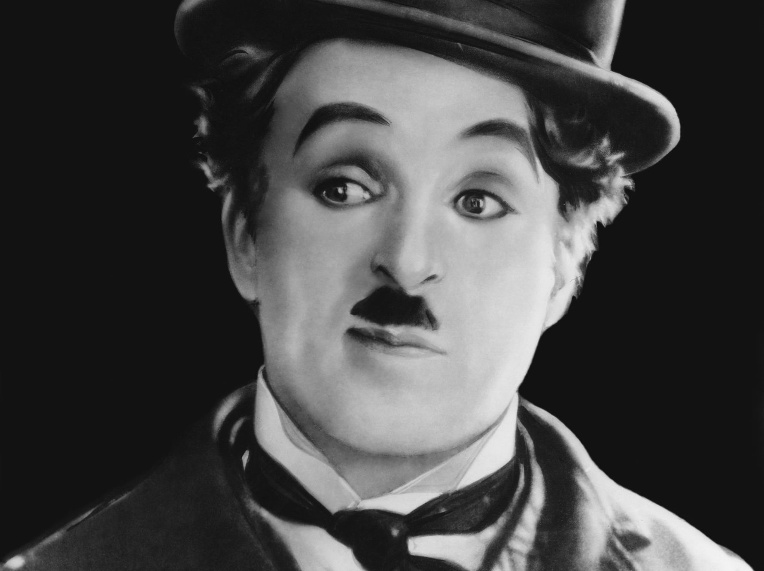
CHARLES CHAPLIN
- 1889 Lontoo – 1977 Sveitsi
- merkittävin ura USA:ssa
- mykkäelokuvien suurin tähti
- näyttelijä, ohjaaja, tuottaja, käsikirjoittaja, säveltäjä
- oli mukana perustamassa United Artists -elokuvayhtiötä
* Kulkuri
* Kultakuume
* Kaupungin valot
* Diktaattori
* Chaplinin poika
- kaksi Oscar-palkintoa, ritarin arvo
Notes:
Chaplin yhdisti elokuvissaan usein draamaa ja komediaa. Niiden yhdeksi vahvaksi teemaksi vakiintui jo varhaisessa vaiheessa yhteiskunnan eriarvoisuuden esittäminen. Niin Chaplinin kulkuri-hahmo kuin hänen myöhemmät hahmonsa ovat yhteiskunnan ulkopuolella olevia ihmisiä, jotka turhaan yrittävät parantaa asemaansa. Lyhytelokuvissa hän käsitteli köyhyyden lisäksi myös esimerkiksi huumeriippuvuutta, siirtolaisuutta, nälkää, rikollisuutta, homoseksuaalisuutta ja uskonnollista tekopyhyyttä.^{[128]} Kultakuumeessa hän käsitteli ahneuden epäinhimillistäviä piirteitä^{[137]} ja Nykyajassa (1936) teemana on työläisten huono kohtelu ja tuotantoyhteiskunnan nurja puoli

Slide 3
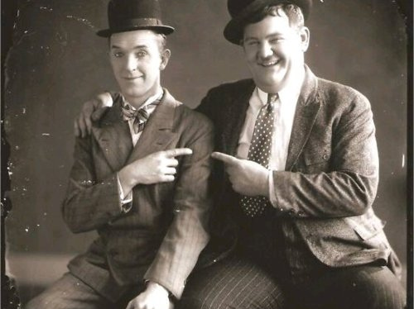
OHUKAINEN JA PAKSUKAINEN – OLIVER HARDY JA STAN LAUREL
- tekivät 1927-1940 kuusitoista pitkää elokuvaa ja yli 60 lyhytelokuvaa
- aloittivat mykkäelokuvissa
- slapstick-komiikkaa (koheltamista ym.)

Slide 4
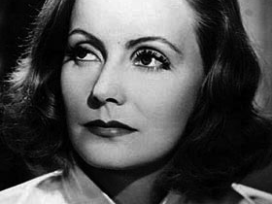
GRETA GARBO
- 1905 Tukholma – 1990 New York
- oikea nimi Greta Lovisa Gustafsson
- menestyksekäs ura mykkäelokuvissa
- kohtalokkaiden naisten rooleja äänielokuvissa 1950-luvulla
* Kamelianainen
* Anna Karenina
- Oscar-palkinto elokuvaurasta

Slide 5
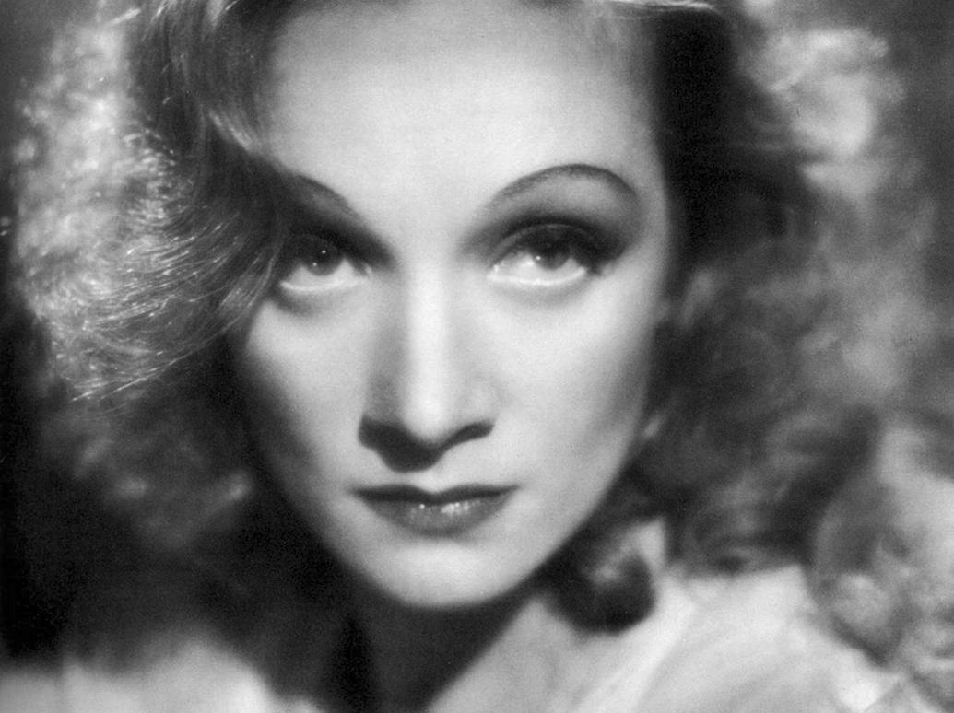
MARLENE DIETRICH
- 1901 Berliini – 1992 Pariisi
- elokuvaura USA:ssa
* Sininen enkeli
* Marokko
- yksi Oscar-ehdokkuus, tähti Walk of Famella Hollywoodissa
Notes:
Dietrich tunnettiin suorasukaisten ja itsenäisten naisten esittäjänä. Hän pukeutui usein frakkiin ja silinterihattuun, ja seksuaali- ja sukupuoliroolirajojen rikkojana hänen sanottiin olleen aikaansa edellä.
Adolf Hitler olisi halunnut tehdä Dietrichistä Saksan loistavan tähden, mutta kansallissosialistien kiihkeänä vastustajana tämä kieltäytyi kunniasta ja otti vuonna 1937 Yhdysvaltain kansalaisuuden. Toisen maailmansodan sytyttyä Dietrich lähti viihdytysjoukkoihin liittoutuneiden puolelle. Hän matkasi liittoutuneiden kanssa Saksaan asti ja levytti sodan aikana ehkä tunnetuimman laulunsa "Lili Marleen", josta tuli hitti kummallakin puolella rintamaa. Vuonna 1947 Dietrichistä tuli ensimmäinen nainen, jolle myönnettiin sota-ajan ansioistaan Yhdysvaltain ”Medal of Freedom”.

Slide 6
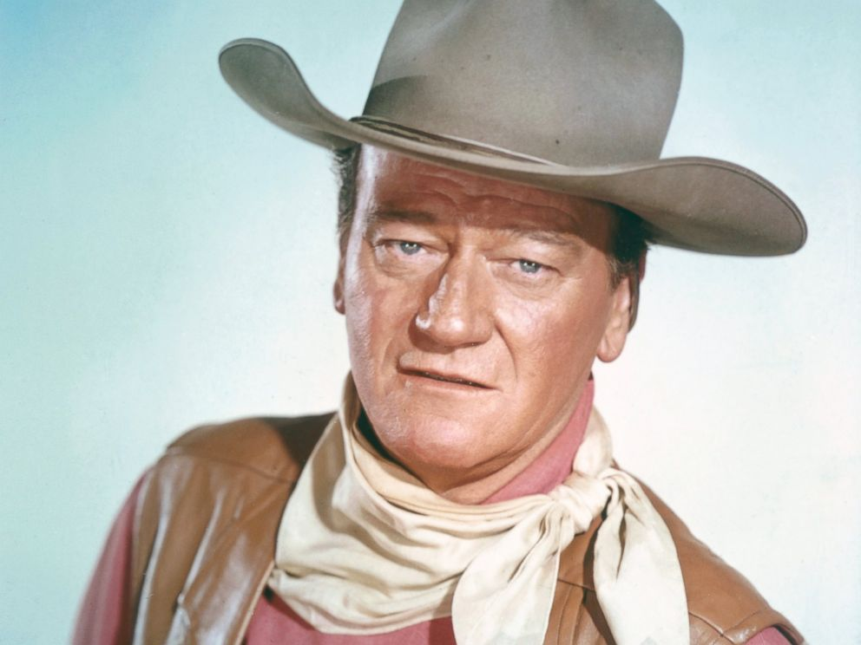
JOHN WAYNE
- 1907-1979 USA
- oikea nimi Marion Robert Morrison
- useita lännenelokuvia eli westernejä
* Hyökkäys erämaassa
* Vaitelias mies
* Rio Bravo
* Kova kuin kivi
* Mies joka ampui Liberty Valancen
- yksi Oscar-palkinto

Slide 7
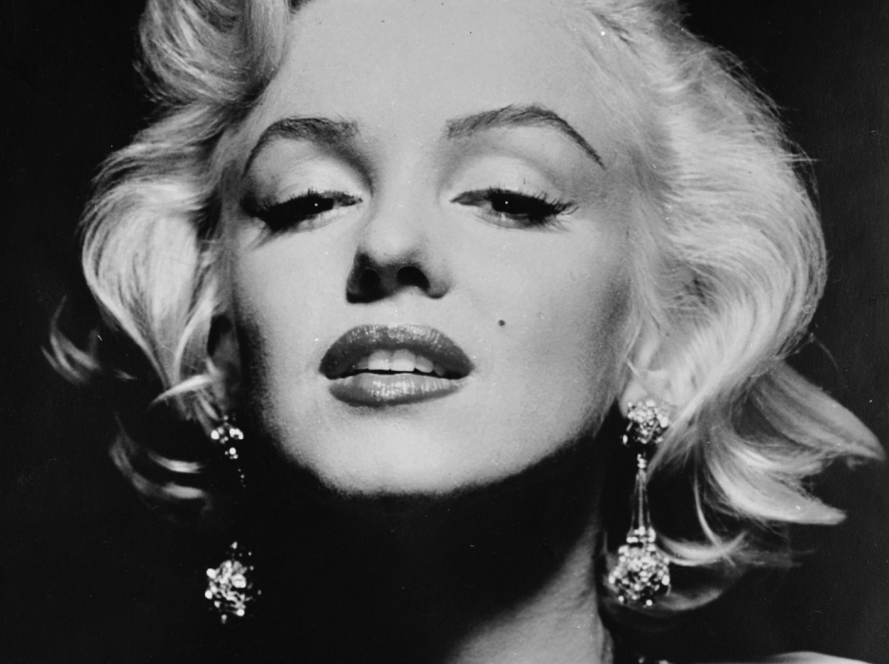
MARILYN MONROE
- 1926-1962 USA
- oikea nimi Norma Jean Baker
* Herrat pitävät vaaleaveriköistä
* Bussipysäkki
* Kesäleski
* Piukat paikat
* Prinssi ja revyytyttö
- useita Golden Globe –palkintoja, tähti Walk of Famella Hollywoodissa

Slide 8
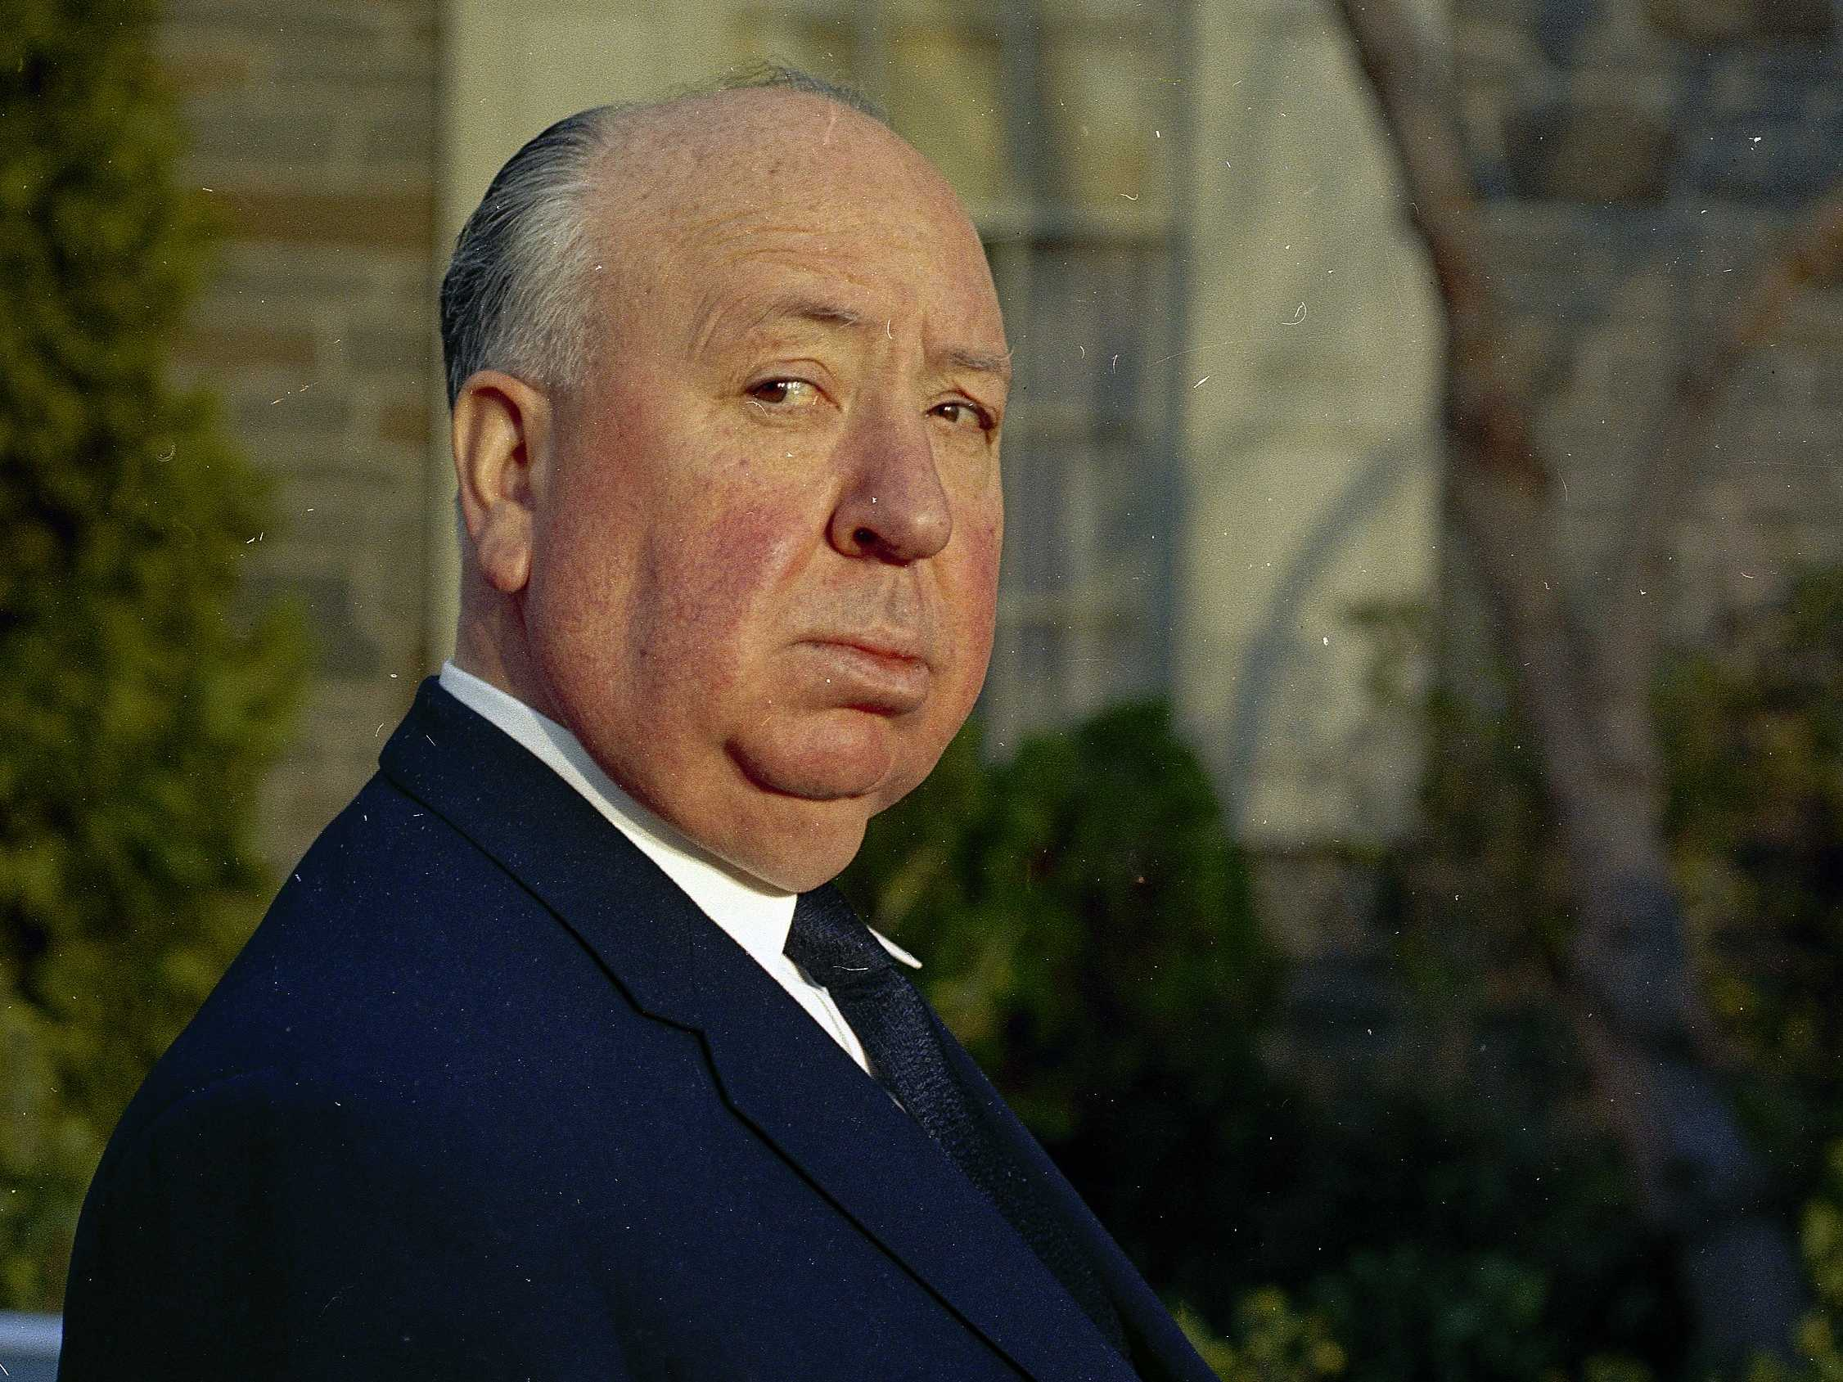
ALFRED HITCHCOCK
- 1899 Englanti – 1980 USA
- jännityselokuvan mestari, elokuvaohjaaja (teki yli 50 elokuvaa)
* Linnut
* Takaikkuna
* Vertigo
* Mies joka tiesi liikaa
* Psyko
- yksi Oscar-palkinto

Slide 9
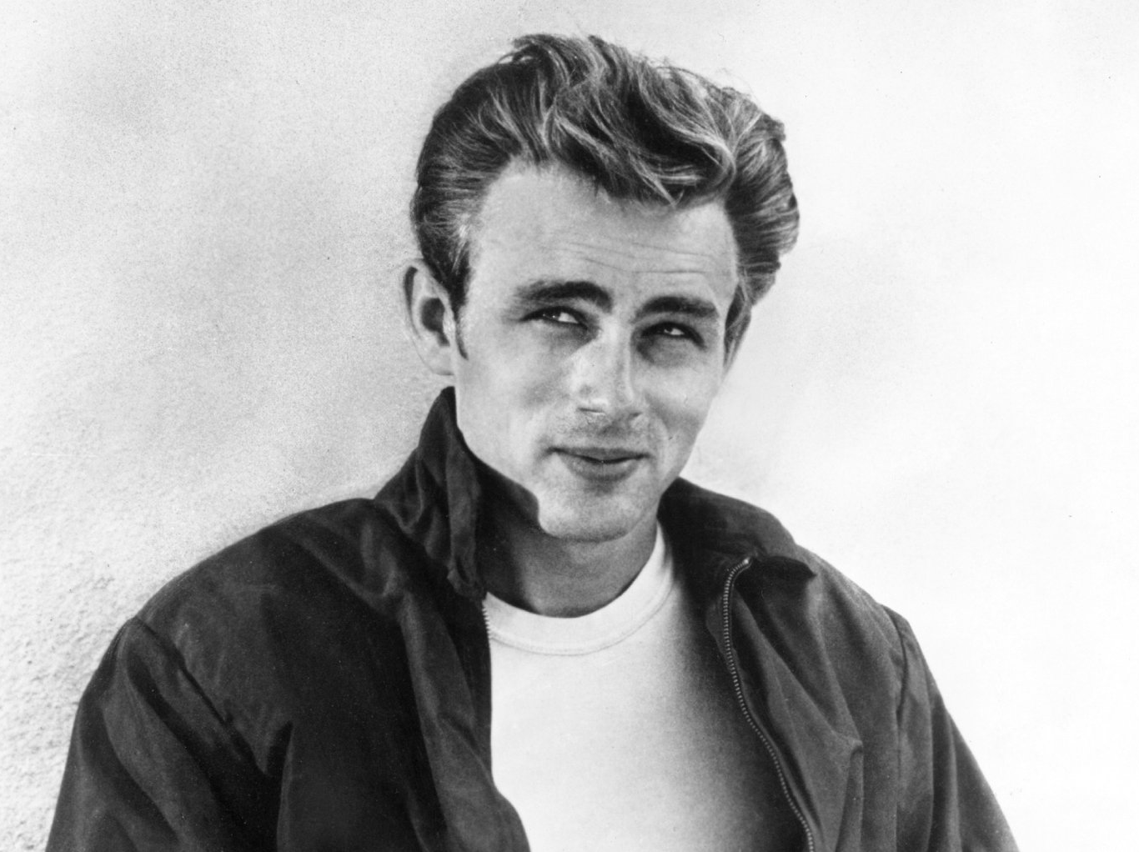
JAMES DEAN
- 1931-1955 USA
- nuorisoidoli
* Eedenistä itään
* Jättiläinen
* Nuori kapinallinen
- kaksi Oscar-ehdokkuutta, tähti Walk of famella Hollywoodissa

Slide 10
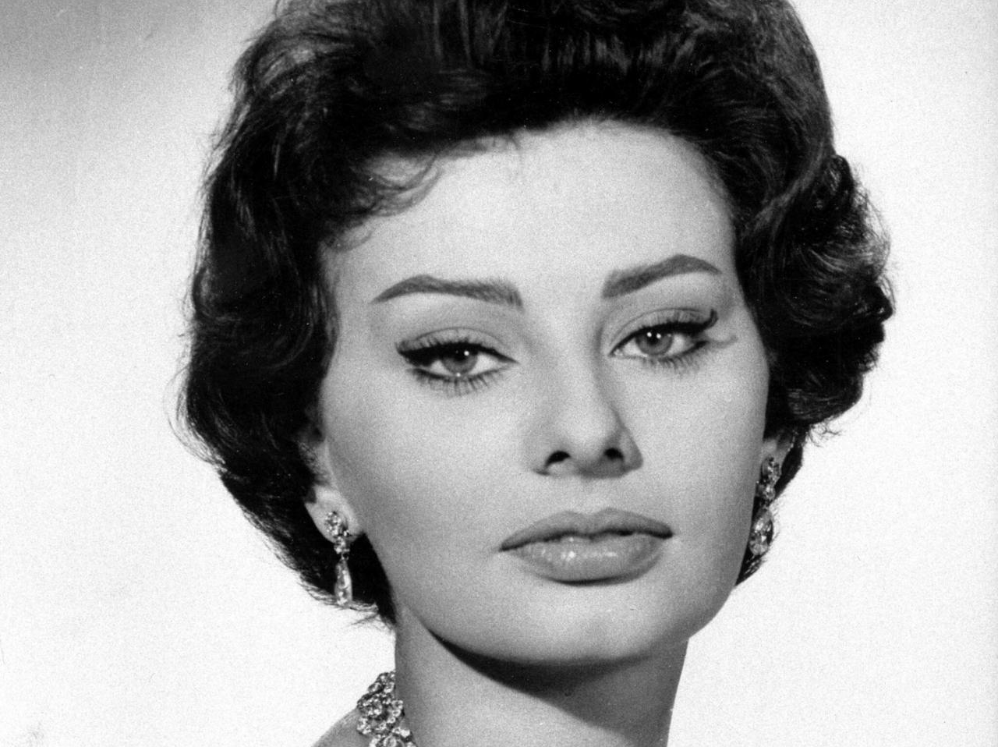
SOPHIA LOREN
- s. 1934 Rooma, Italia
- elokuvaura sekä Italiassa että USA:ssa
- oli naimisissa elokuvatuottaja Carlo Pontin kanssa
* Verinen erämaa
* Skandaaliprinsessa
- yksi Oscar-palkinto, tähti Walk of Famella Hollywoodissa

Slide 11
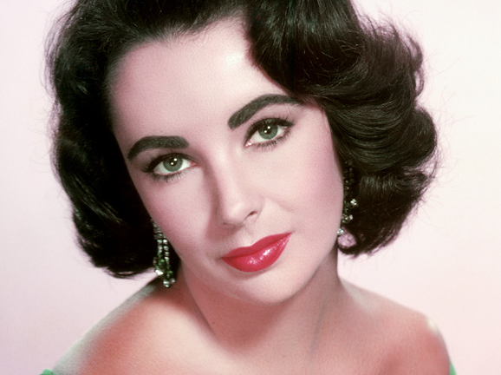
ELIZABETH TAYLOR
- 1932 Lontoo – 2011 USA
- aloitti lapsinäyttelijänä 1940-luvulla
- oli naimisissa 7 kertaa
- yksi kauneimpia Hollywoodin näytteliljöitä
* Kleopatra
* Kuinka äkäpussi kesytetään
* Jättiläinen
* Kissa kuumalla katolla
- kaksi Oscar-palkintoa, tähti Walk of Famella Hollywoodissa

Slide 12
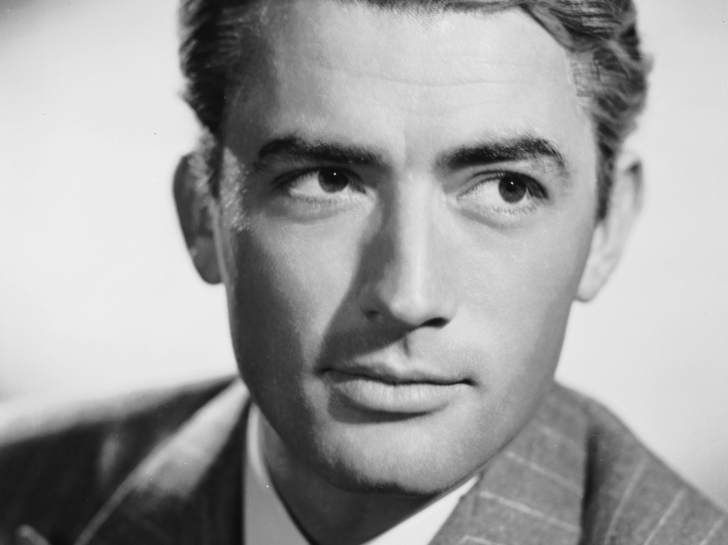
GREGORY PECK
- 1916-2003 USA
- suomalaissukuinen vaimo
* Kunnian päivät
* Afrikan taivaan alla
* Loma Roomassa
* Navaronen tykit
- yksi Oscar-palkinto, tähti Walk of Famella Hollywoodissa

Slide 13
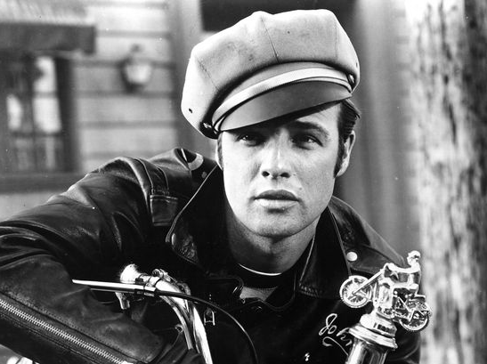
MARLON BRANDO
- 1924-2004 USA
- 1900-luvun merkittävimpiä näyttelijöitä
* Viettelyksen vaunu
* Viva Zapata
* Alaston satama
- 1960-luvulla ura alkoi hiipua, kunnes...
Notes:
Molemmat vanhemmat alkoholisteja, MB erotettiin koulusta huonon käytöksen vuoksi. Liittyi koulun näytelmäkerhoon.
Brando halusi pitää yksityiselämänsä yksityisenä ja antoi harvoin haastatteluja. Hän vietti usein pitkiäkin aikoja erakkona omalla saarellaan. Yksityiselämässään hän kunnostautui kuitenkin erilaisten vähemmistöryhmien puolustajana, etenkin intiaanien.

Slide 14
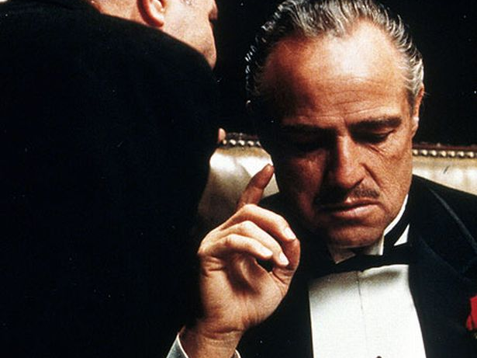
- ...1970-luvulla nousi uudestaan näyttelijöiden huipulle
* Kummisetä
- kaksi Oscar-palkintoa, tähti Walk of Famella Hollywoodissa

Slide 15
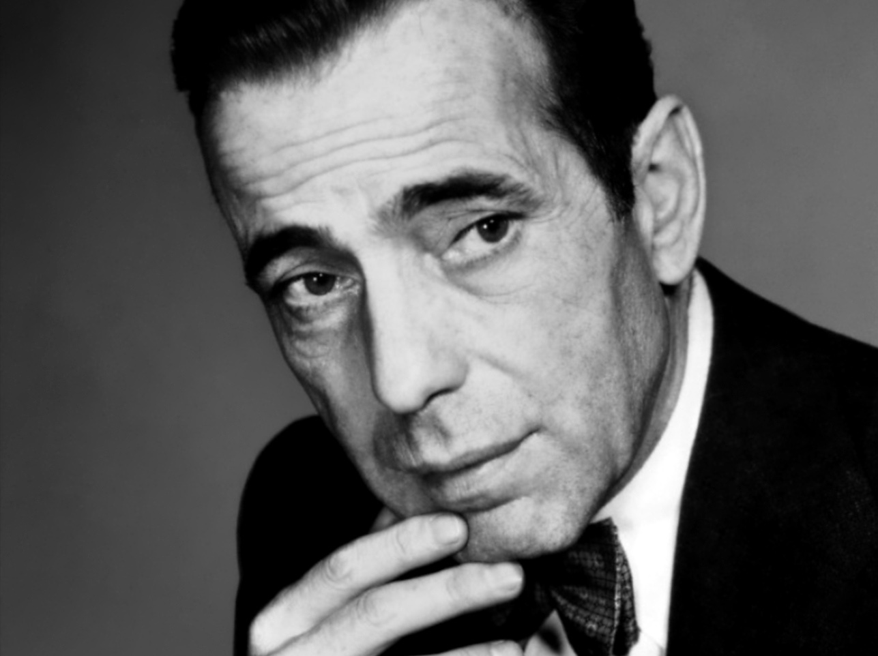
HUMPHREY BOGART
-1899-1957 USA
- film noir –elokuvien tähti
* Maltan haukka
* Syvä uni
* Casablanca
* Kirjava satama
- yksi Oscar-palkinto, tähti Walk of Famella Hollywoodissa

Slide 16
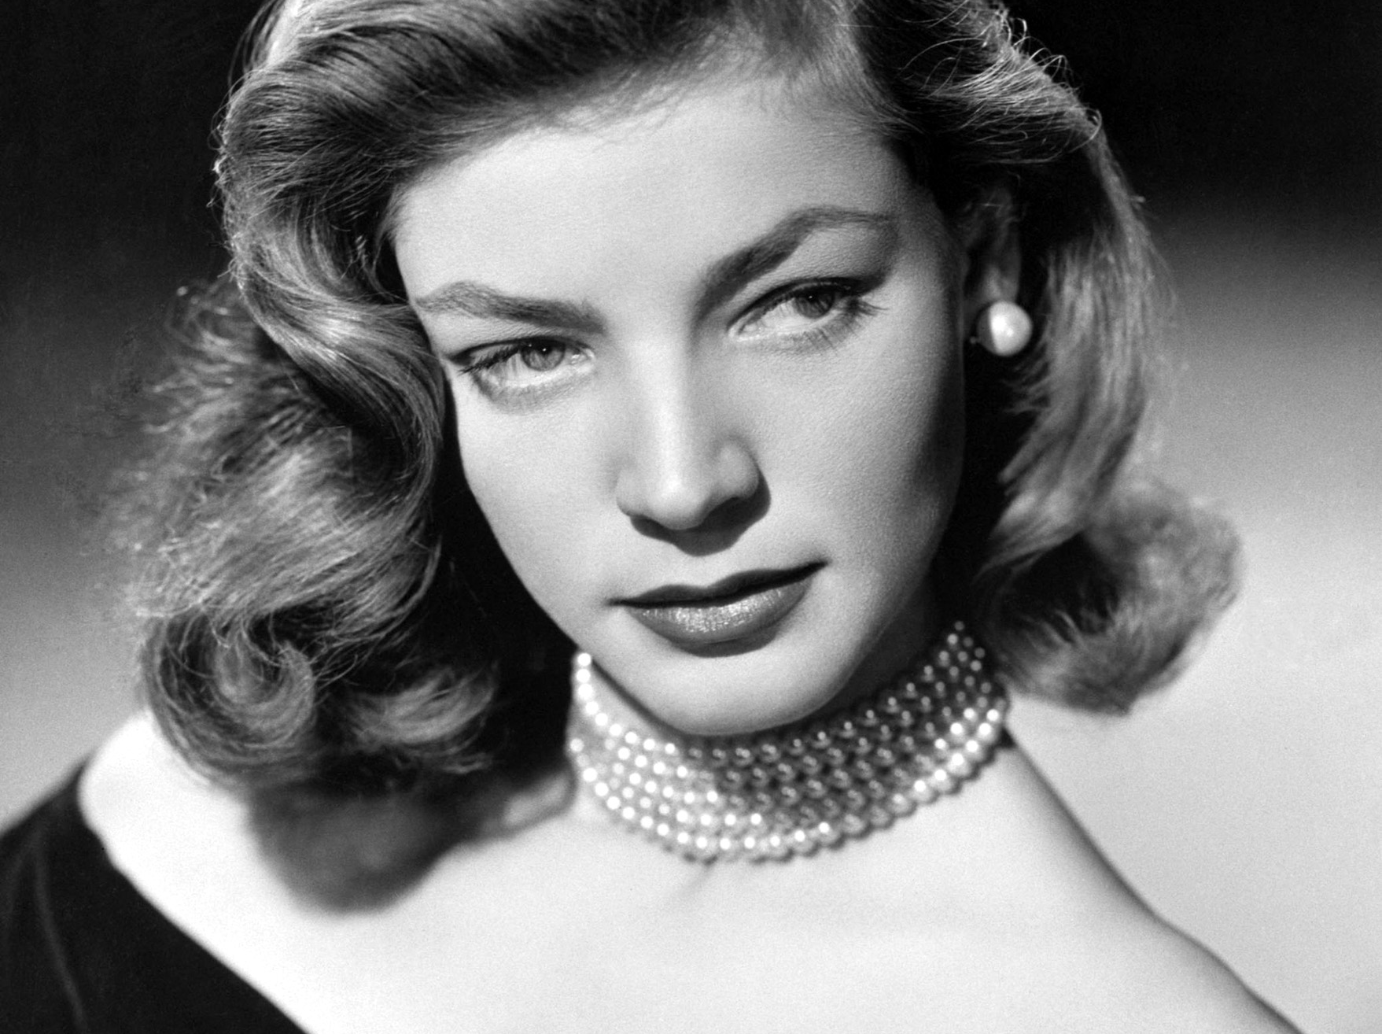
LAUREN BACALL
- 1924-2014 USA
- tuli tunnetuksi film noir –elokuvien kohtalokkaana naisena
* Kirjava satama
* Syvä uni
- yksi Oscar-palkinto, tähti Walk of Famella Hollywoodissa

Slide 17
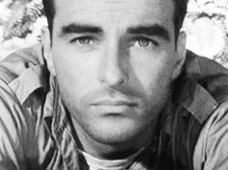
MONTGOMERY CLIFT
- 1920-1966 USA
- sai yläluokkaisen kasvatuksen (kolmikielinen, erittäin sivistynyt)
- nuorisoidoli
* Täältä ikuisuuteen
* Sopeutumattomat
- neljä Oscar-ehdokkuutta, tähti Walk of famella Hollywoodissa
Notes:
Hänen luultavasti ylistetyin roolisuorituksensa tältä ajalta on suomalaisen Erik Valkosen rooli näytelmässä There Shall Be No Night (1940), joka sijoittuu talvisodan aikaiseen Suomeen
Alkoholismi ja lääkeriippuvuus, kuolinsyy sepelvaltimotukos

Slide 18
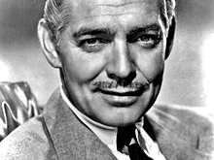
CLARK GABLE
-1901-1960 USA
- "Hollywoodin kuningas"
-aloitti mykkäelokuvissa
* Tuulen viemää
* Mogambo
* Sopeutumattomat
- yksi Oscar-palkinto, tähti Walk of Famella Hollywoodissa

Slide 19
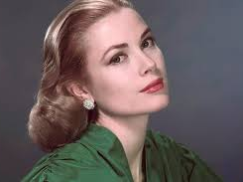
GRACE KELLY
- 1929 USA –1982 Monaco
- aloitti valokuvamallina
* Mogambo
* Takaikkuna
* Varkaitten paratiisi
- tapasi Cannesin elokuvajuhlilla 1955 Monacon ruhtinaan > avioitui Rainier III:n kanssa 1956 > Monacon ruhtinatar
- yksi Oscar-palkinto, tähti Walk of Famella Hollywoodissa

Slide 20
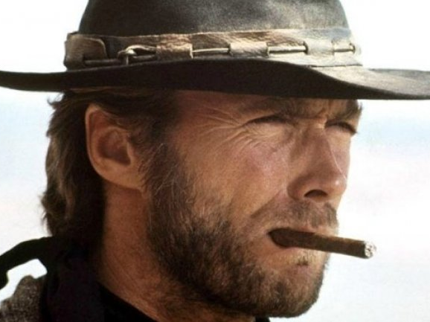
CLINT EASTWOOD
- s. 1930 USA
- italowesternit 1960-luvulla:
* Kourallinen dollareita
* Vain muutaman dollarin tähden
* Hyvät, pahat ja rumat
- Hollywood-ura
* Likainen Harry
- ohjannut useita elokuvia
- neljä Oscar-palkintoa

Slide 21
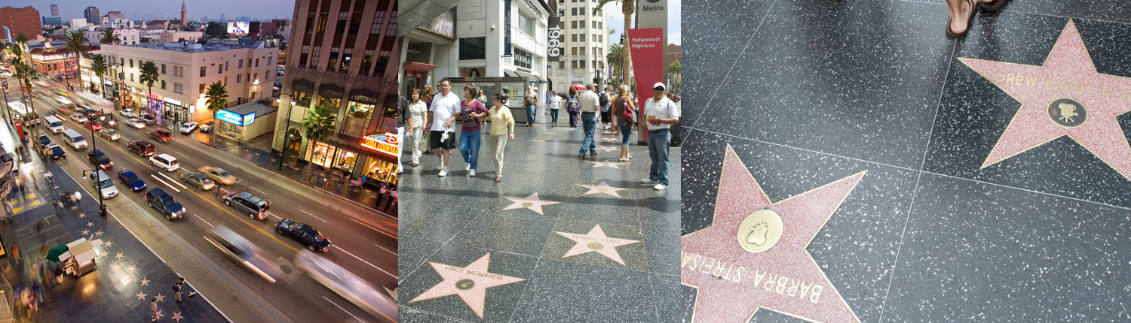
Walk of Fame on Hollywoodissa sijaitseva kävelykatu, jolla on yli 2500 julkisuuden henkilöille omistettua tähteä.
Notes:
Palkitut saavat nimensä tähteen saavutuksista elokuva-, teatteri-, radio-, televisio- tai musiikkialalla.
Ensimmäiset tähdet 1960.
Tähtiä on myönnetty myös kuvitteellisille hahmoille kuten kolmelle koiralle, Lassielle sekä mykkäelokuva-aikakauden Strongheartille ja Rin Tin Tinille^{[1]} sekä joillekin piirroshahmoille: Mikki Hiiri (Mickey Mouse), Aku Ankka (Donald Duck), Väiski Vemmelsääri (Bugs Bunny), Nakke Nakuttaja (Woody Woodpecker), Nalle Puh (Winnie the Pooh), Helinä-keiju (Tinkerbell Fairy) ja Simpsonit (The Simpsons) sekä yhdelle nukkehahmolle: Kermit. Tähti on myönnetty myös Godzillalle.^{[2]}

